Slide 1
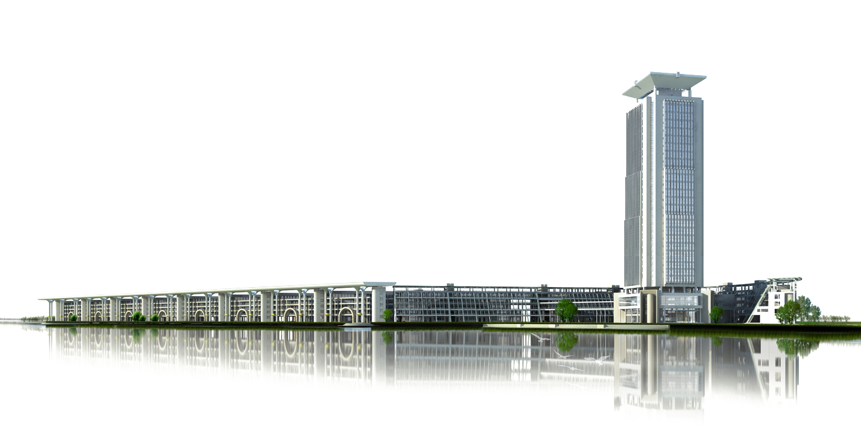


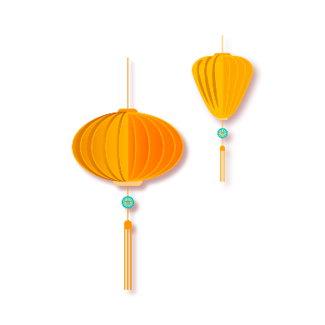
基础课
第十课
今天天气怎么样？
徐心瑶

Slide 2


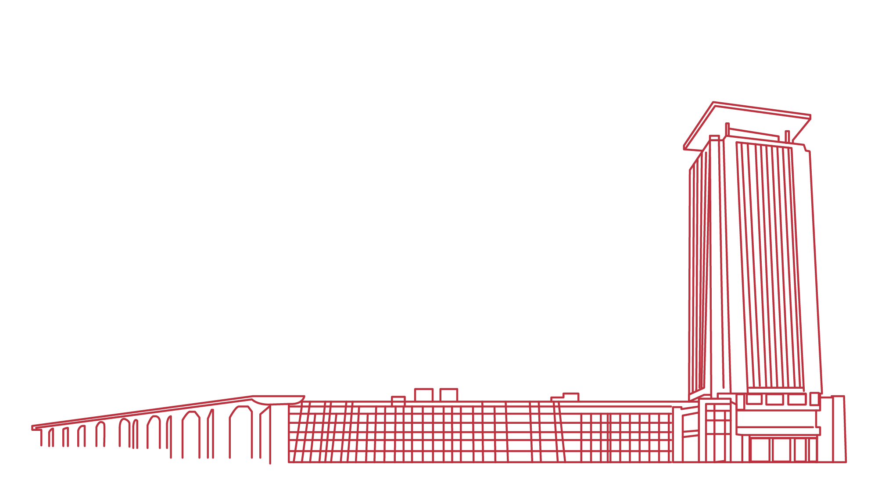
contents
目 录
复习
01
预习检查
02
生词和语言点
03
课文
04

Slide 3
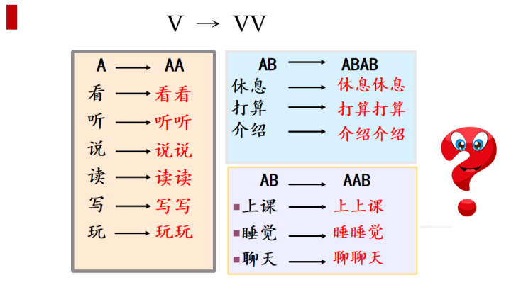

Slide 4
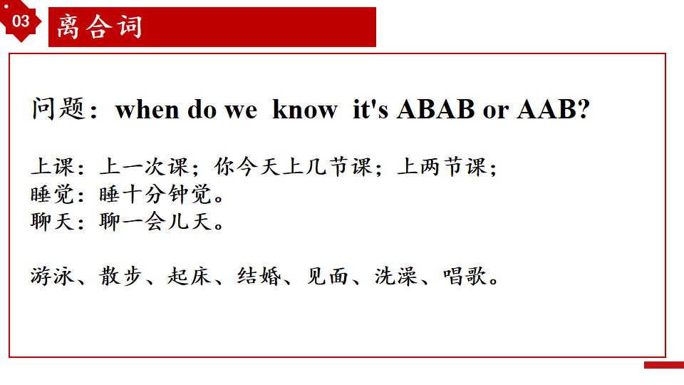

Slide 5
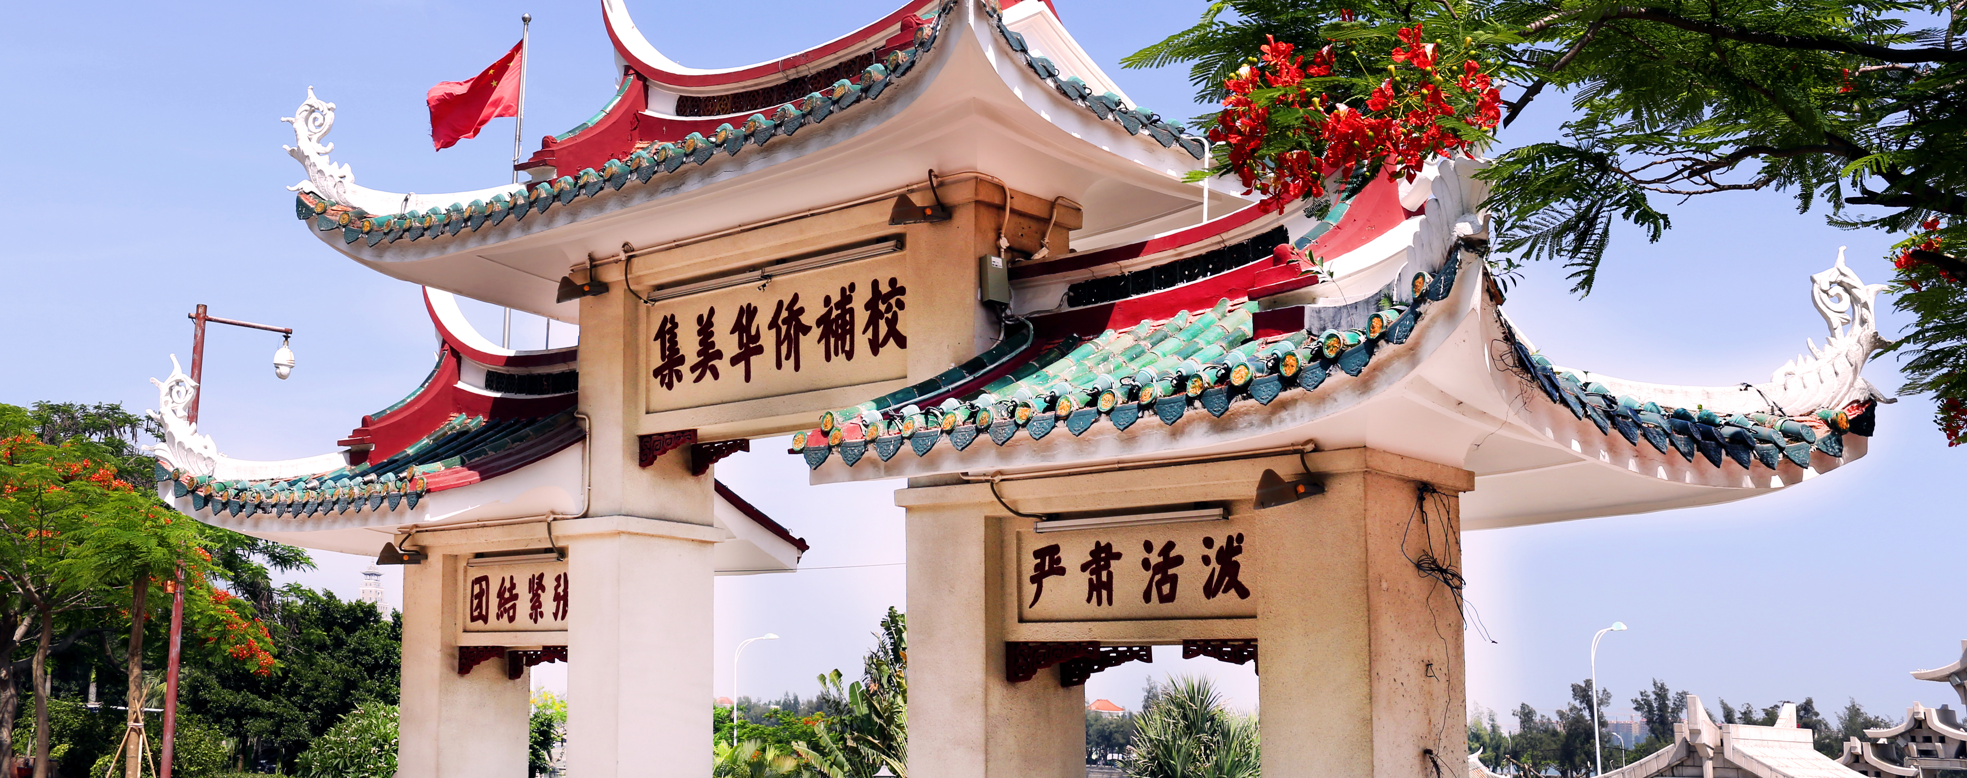
第 一 部 分
复 习

Slide 6
复习：生词
有时间=有空=没有事
没有时间=没有空=有事
打算1：打算+V
打算2：有打算/没有打算
几点+出发 出发+去+地方 从+地方+出发

Slide 7
复习：生词
跟+谁+开玩笑
骑+自行车/马/摩托车/电动车
坐+公共汽车/公交车/火车/飞机/高铁/轻轨/地铁
平时

Slide 8
复习：语言点
跟/和……一起+V
和/跟……一样；和/跟……一样+(A)
A——AA：玩玩/写写/听听
AB——ABAB：休息休息/介绍介绍
AB——AAB：上上课/睡睡觉

Slide 9
复习：语言点
V不V：看不看/去不去/打不打算/介不介绍
你的房间/电话号码是多少？
先……，然后……

Slide 10
第 二 部 分
预习检查

Slide 11
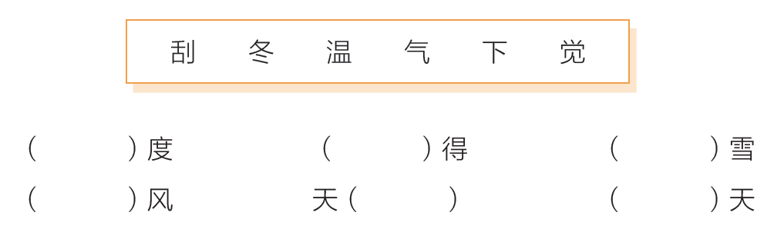
预习检查：P166
温
觉
下
刮
气
冬

Slide 12
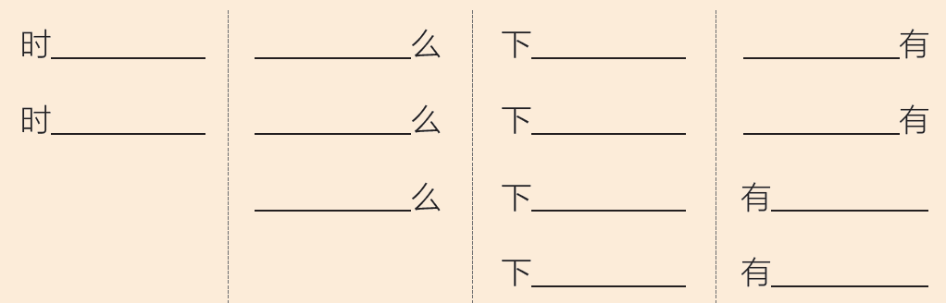
预习检查：P166
间
这
雨
没
候
那
雪
还
什
课
雨/雪
边/面
风

Slide 13
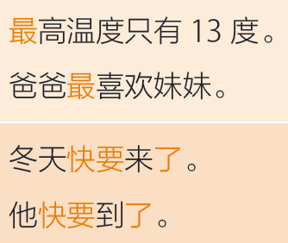
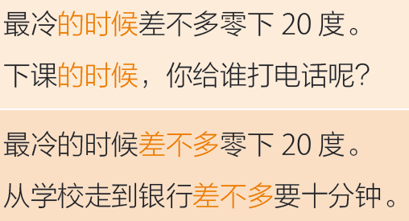
预习检查：P166 读句子

Slide 14
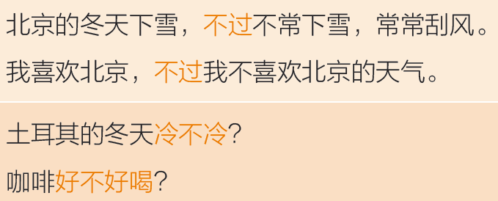
预习检查：P166 读句子

Slide 15
预习检查
天气 冷 最 高 温度 冬天
差不多 零下 度 常 常常 下
雪 刮 风 觉得 不过 快要
土耳其

Slide 16
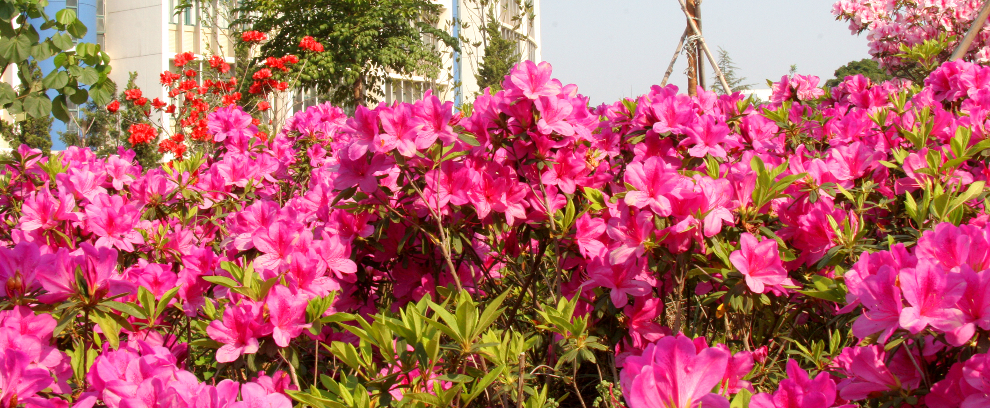
第 三 部 分
生词和语言点

Slide 17

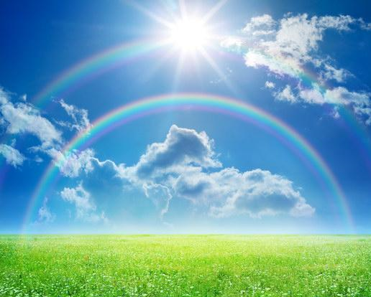

有/刮
风
有/下
雨
没有/不刮
没有/不下
是
有/下
雪
晴天
不是
没有/不下

Slide 18
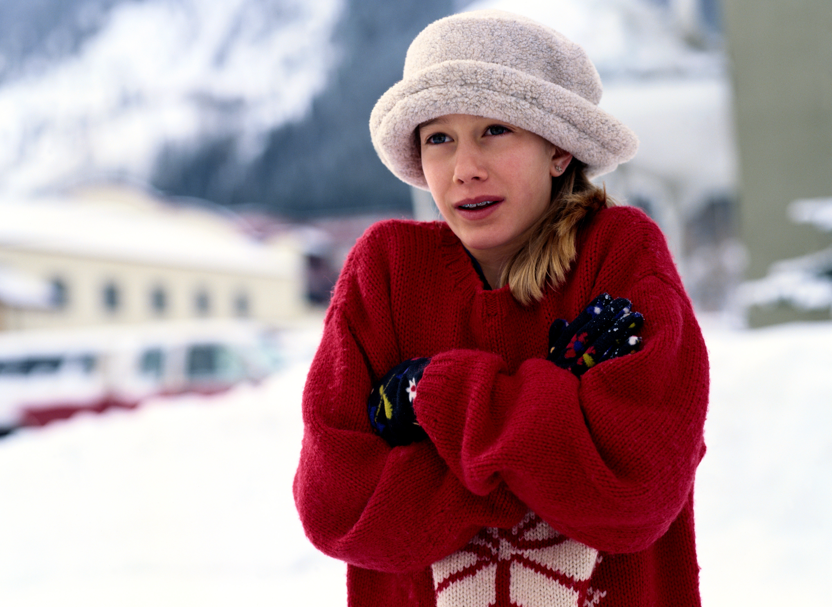
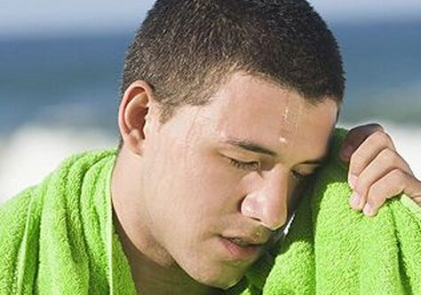
天气
冷
— 热
好
— 不好
rè
天气太冷了！
天气太热了！

Slide 19
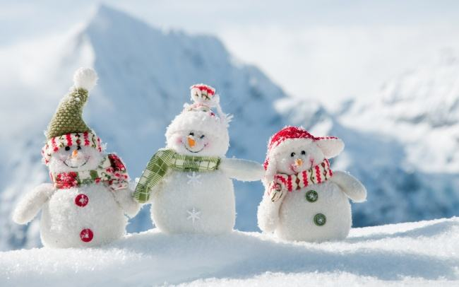
A:冬天冷吗？
B:冬天非常冷。
冬天
（jì jié）
A:这是什么季节？
B:这是冬天。

Slide 20
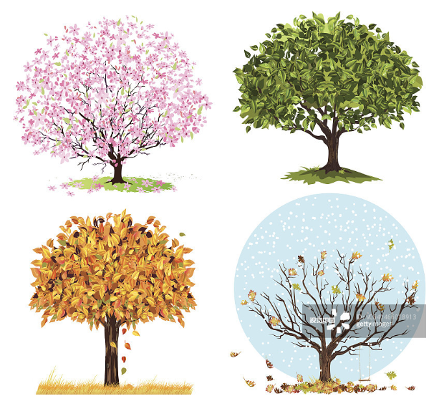
（chūn tiān）
（xià tiān）
春天
夏天
季节
（qiū tiān）
秋天
冬天

Slide 21
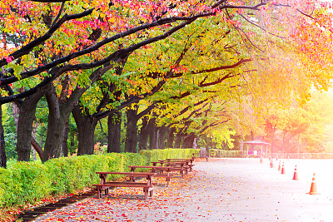
A:这是什么季节？
B:这是秋天。
秋天很漂亮。

Slide 22

A:这是什么季节？
B:这是……。
夏天太热了！

Slide 23

A:这是什么季节？
B:这是……。
A:你觉得春天热吗？
B:我觉得春天不太热。

Slide 24
觉得1、2
我觉得教室里很冷。
我现在觉得非常累。
我觉得汉语不太难。
老师觉得学生们都明白了。

Slide 25
A：中国东北的冬天常常下雪，你的国家呢？
B：法国的冬天常常/常下雪。
法国的冬天不常下雪。
A：这儿常常刮风，不常下雨，你的国家呢？
B：……
常常+V
常+V
不常+V

Slide 26
这儿的夏天常常很热。
我的作业常常很多。
他爸爸常常很忙。
常常+A

Slide 27
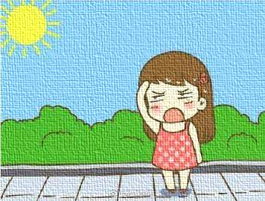
度
30°C
今天天气太热了！
A:今天多少度？
B:今天30度。

Slide 28
现在多少度？
20°C
0°C
-15°C
≈ -1°C
(零上)二十度
零度
温度
零下十五度
差不多零下一度

Slide 29
温度
≈30°C
A1:现在多少度？
B1:现在差不多30度。
A2:现在的温度是多少？
B2:现在的温度差不多是30度。

Slide 30
语言点1:差不多+多少+量词
*差不多+有/是+多少+量词
宿舍离食堂差不多300米。
我今天差不多6点就起床了。
我们学校差不多有600个留学生。

Slide 31
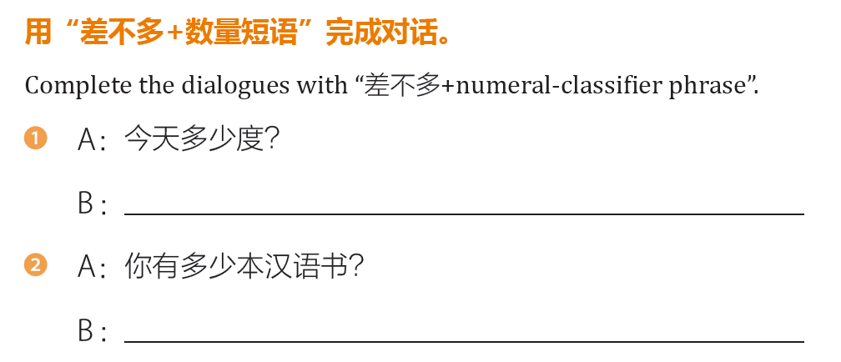
练习: P170
今天差不多25度。
我差不多有10本汉语书。

Slide 32
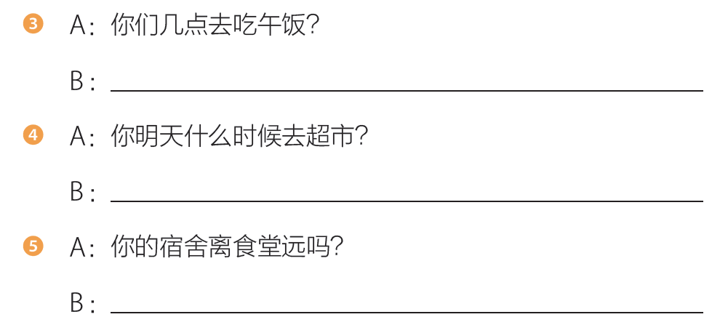
练习: P170
我们差不多12点去吃午饭。
我明天差不多下午7点去超市。
不远，我的宿舍离食堂差不多200米。

Slide 33
语言点2:……，不过……
不过 = 可是/但是
上海的冬天下雪，可是不常下雪。
上海的冬天下雪，不过不常下雪。
我喜欢喝咖啡，可是我爸爸喜欢喝茶。
我喜欢喝咖啡，不过我爸爸喜欢喝茶。

Slide 34
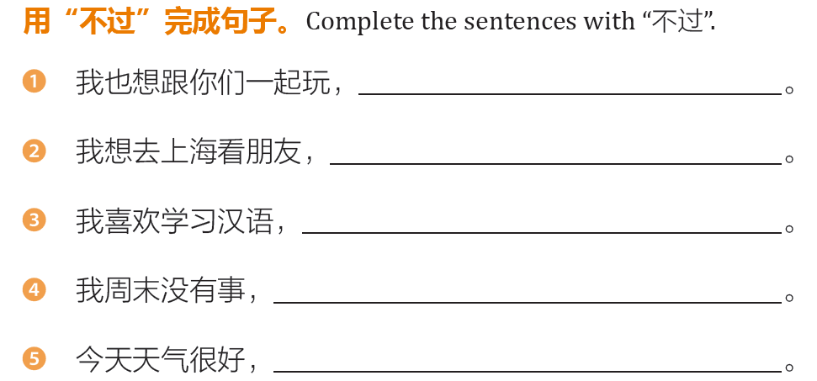
练习: P170
不过我现在在中国
不过上海太远了
不过我没有时间
不过我不想去外边玩
不过明天下雨

Slide 35


语言点3：最+A
很<非常<特别<最
最小
最大
最热
最冷

Slide 36
语言点3：最+A
最+Adj.
想一下，还有什么？
最+大/小/多/少/漂亮/帅……

Slide 37
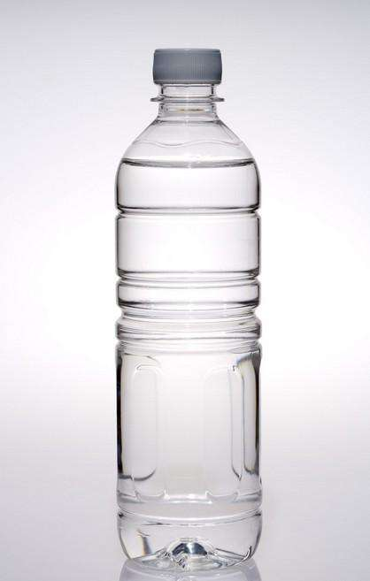
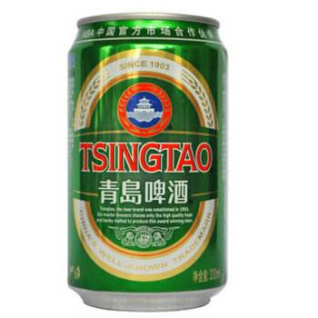

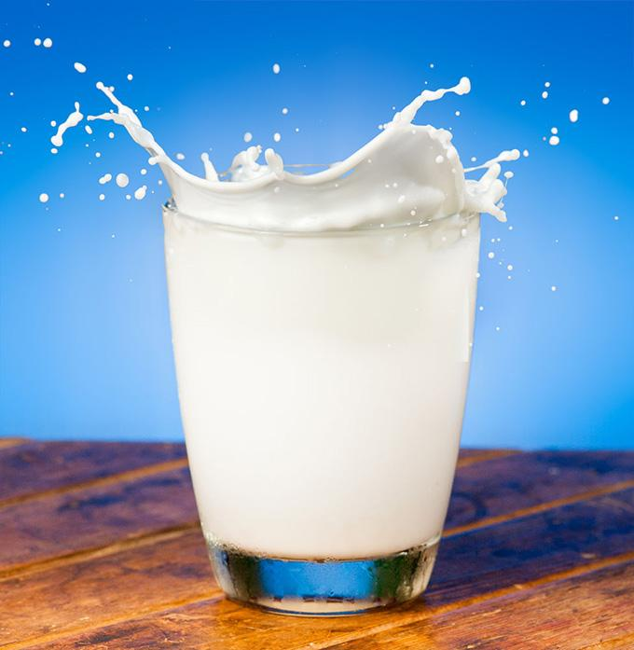
语言点3：最+V心理
最+喜欢/想/了解……
不喜欢
喜欢

Slide 38
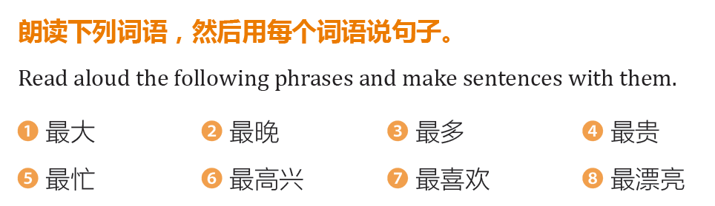
练习: P168

Slide 39

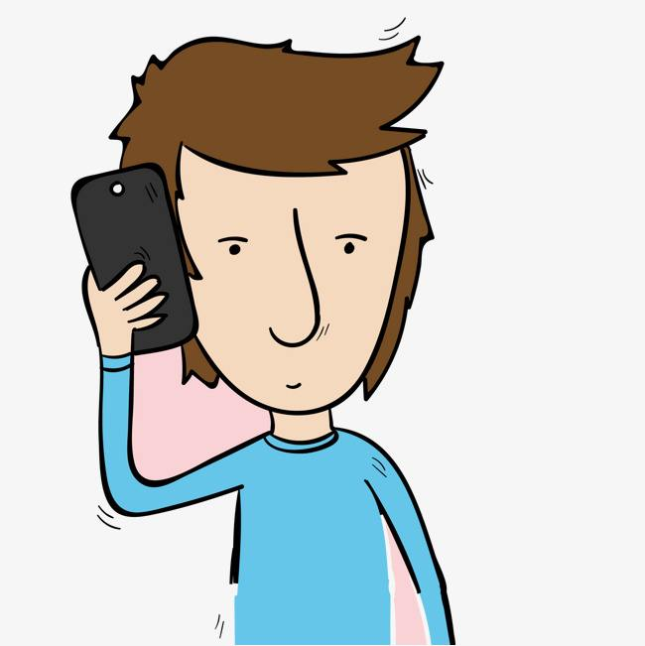
语言点4：……的时候
你给我打电话的时候，我正在写作业呢。
她来的时候，我还没起床呢。
你有空的时候，我们一起去吧。
18：00

Slide 40
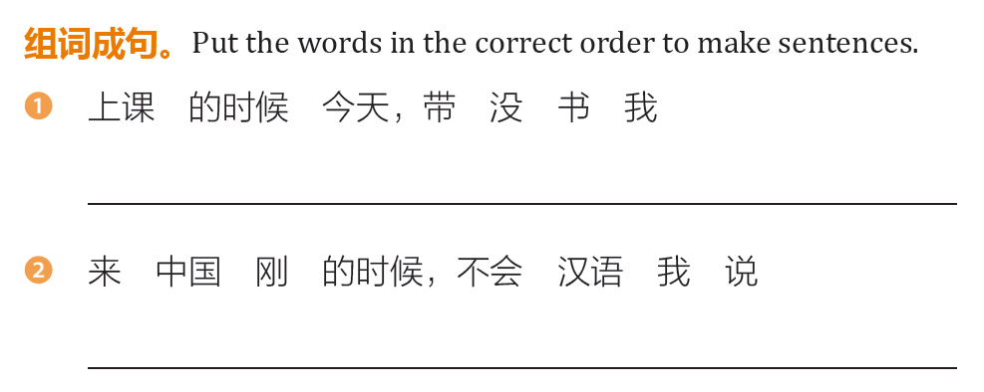
练习: P169
今天上课的时候，我没带书。
刚来中国的时候，我不会说汉语。

Slide 41
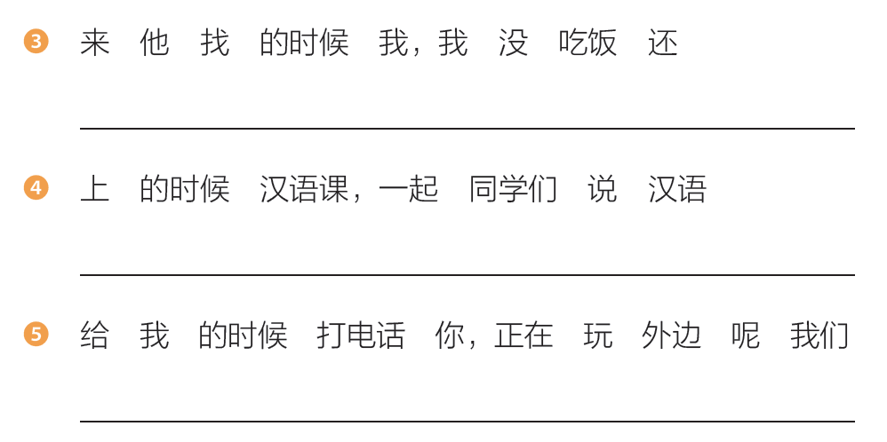
练习: P169
他来找我的时候，我还没吃饭。
上汉语课的时候，同学们一起说汉语。
你给我打电话的时候，我们正在外边玩呢。

Slide 42
语言点5：……的时候
A:北京的冬天很冷吧？
B:不太冷，最冷的时候差不多零下20度。
北京冬天的温度
12月 | 1月 | 2月
-10°C——5°C | -20°C——1°C | -12°C——3°C
最冷的时候……
最热的时候……
jiā xiānɡ
A：你的家乡呢？
B：我的家乡最冷/热的时候……度。

Slide 43
语言点5：……的时候
北京的冬天
最低温度差不多零下20度，
最高温度差不多零上5度。
高
低
你的家乡呢？

Slide 44
语言点5：快要/要/快/就要……了
现在是十一点，我们快要下课了。
现在是十月份，冬天就要到了。
快上课了，马克在哪儿？
快考试了，我没有时间玩。

Slide 45
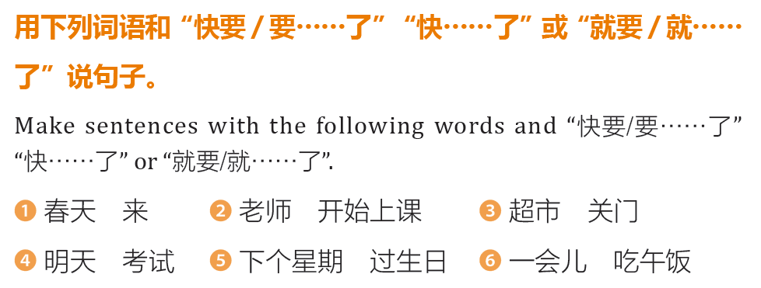
练习: P169

Slide 46
语言点6：A不A
A :北京的冬天冷吗？
A₁:北京的冬天冷不冷？
B :不太冷。
A :电影好看吗？
A₁:电影好看不好看？
A₂:电影好不好看？
A :超市离学校远吗？
A₁:超市离学校远不远？

Slide 47
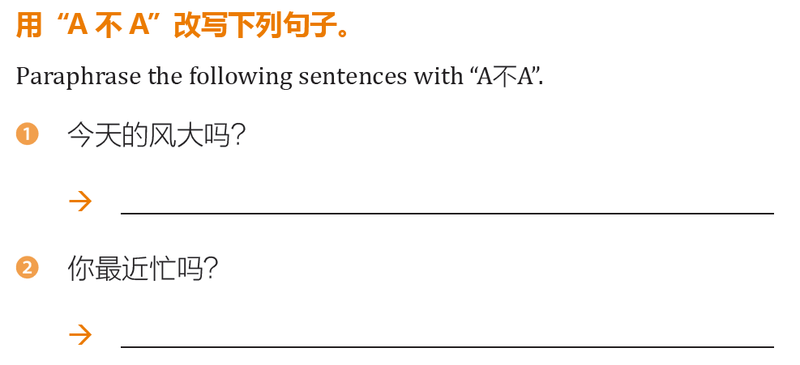
练习: P171
今天的风大不大？
你最近忙不忙？

Slide 48
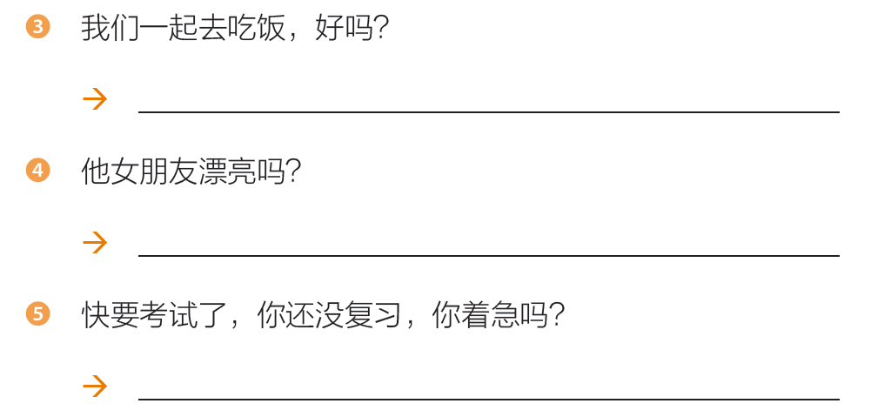
练习: P171
我们一起去吃饭，好不好？
他的女朋友漂不漂亮？
快要考试了，你还不复习，你着不着急？

Slide 49
第 四 部 分
课 文

Slide 50
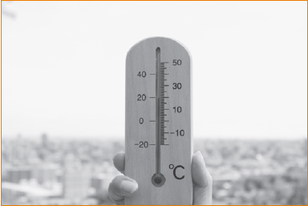
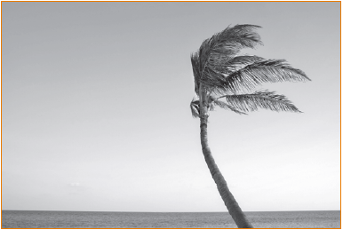
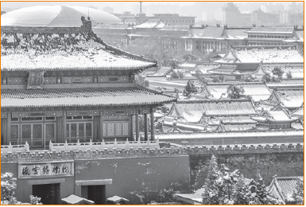
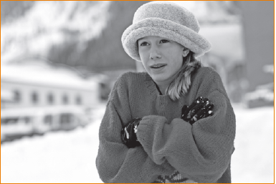
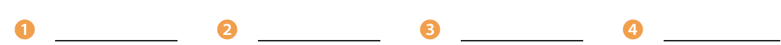
10-3：P167
A
B
C
D
C
B
D
A

Slide 51
课文一
听课文，回答问题。
北京的冬天冷不冷？
北京的冬天常常下雪吗？
阿尔达喜不喜欢冬天？
土耳其的冬天冷吗？

Slide 52
课文一
阿尔达：今天天气太冷了！
周小明：是啊，最高气温只有13度，
冬天快要来了。
阿尔达：北京的冬天很冷吧？
周小明：我觉得不太冷，
最冷的时候差不多零下20度。
阿尔达：啊？这么冷！下不下雪？

Slide 53
课文一
周小明：下雪，不过不常下雪，常常刮风。
阿尔达：我不喜欢下雪，不喜欢刮风，
也不喜欢冬天！
周小明：土耳其的冬天冷不冷？
阿尔达：我觉得不太冷，没有北京冷。

Slide 54
课文一
阿尔达：今天……！
周小明：是啊，最……，冬天……。
阿尔达：……很冷吧？
周小明：我……，最……。
阿尔达：啊？……冷！……？

Slide 55
课文一
周小明：下雪，不过……，常常……。
阿尔达：我不喜欢……，……，也……！
周小明：…………？
阿尔达：我……，没有……。

Slide 56
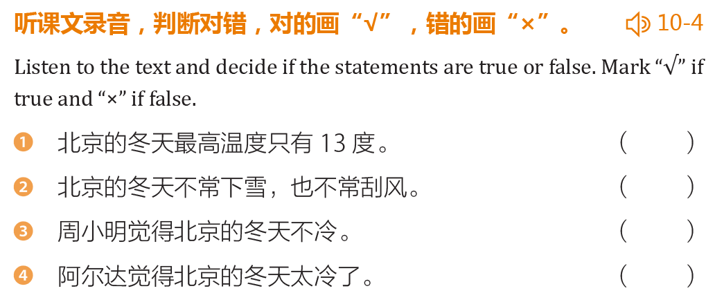
练习: P172
X
X
√
√

Slide 57
contents
目 录
复习
01
预习检查
02
生词和语言点
03
课文
04

Slide 58
第 一 部 分
复 习

Slide 59
复习：生词
天气：
—刮风、下雨、下雪、晴天、冷、热
季节：春天、夏天、秋天、冬天
温度：
—最高、最低、度、差不多、零上、零下

Slide 60
复习：语言点
差不多+多少+量词
……，不过/但是/可是……
很<非常<特别<最+adj.
最+心理V

Slide 61
复习：语言点
……的时候
快要/快/就要/要……了
A不A
大不大/多不多
漂亮不漂亮/漂不漂亮

Slide 62
第 二 部 分
预习检查

Slide 63
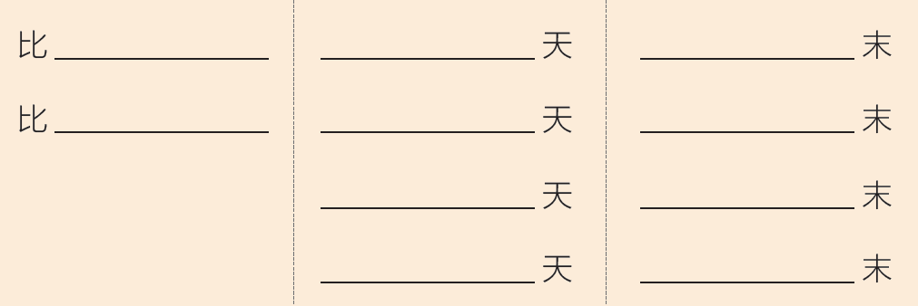
预习检查：P174
较
冬/夏
周
如
春/秋
月
晴/阴
年
每
期

Slide 64
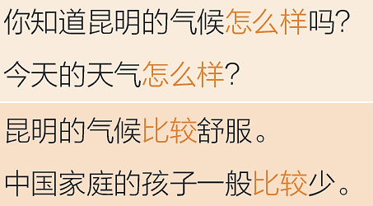
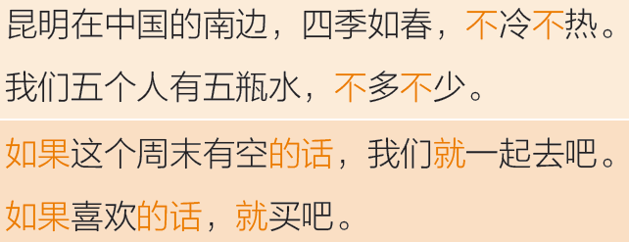
预习检查：P175 读句子

Slide 65
预习检查
雨 夏天 气候 四季如春 比较
热 舒服 怎么样 打 网球
对了 如果……的话，就……
昆明

Slide 66
第 三 部 分
生词和语言点

Slide 67

舒服
冬天外边很冷，可是在教室里很舒服。
（bìnɡ）
（shēn tǐ）
我病了，身体不舒服，
我要去看医生。

Slide 68
语言点1:……怎么样？
A₁:你的身体怎么样？
A₂:你的身体好吗？
A₃:你的身体好不好？
B :我的身体很好/不太好。

Slide 69
语言点1:……怎么样？
N+怎么样？
A₁:这儿的咖啡怎么样？
A₂:这儿的咖啡好喝吗？
A₃:这儿的咖啡好不好喝？
B :这儿的咖啡很好喝/很难喝。

Slide 70
语言点1:……怎么样？
事情+怎么样？
A:明天是周末，我们一起去动物园怎么样？
B:好啊，那我们明天去吧。
A:今天有考试，你明天去看医生怎么样？
B:好的，没问题。

Slide 71
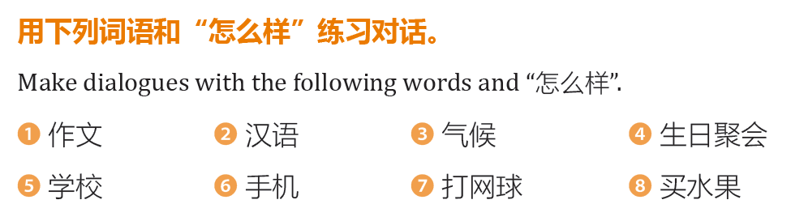
练习: P177

Slide 72
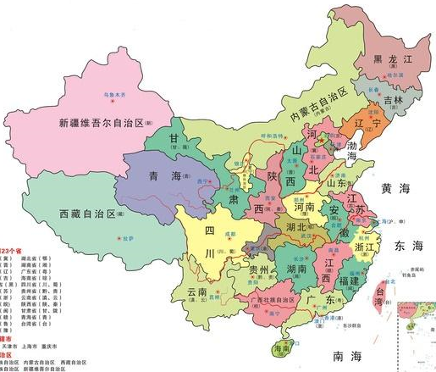
昆明
昆明的气候怎么样？
？
昆明在中国的南边，
四季如春，很舒服。

Slide 73
语言点2:比较1 V.
比较这些芒果的大小。
比较中国的天气和你们家乡的天气。

Slide 74
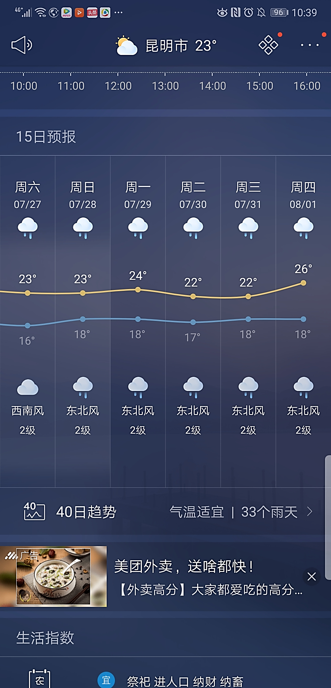
语言点2:比较2 adv.
请你比较一下昆明最近的天气。
zuìjìn
昆明周四的温度比较高，最高温度是26度，比较热。
周二和周三的最高温度是22度，温度比较低。

Slide 75
语言点2:比较2+A/心理V
去饭店吃饭比较___，
可是去食堂吃饭比较_____。
北京的夏天比较___，不过昆明比较_____。
我比较___去华侨大学学习，
我比较_____华侨大学的专业。
贵
便宜
热
舒服
想
喜欢

Slide 76
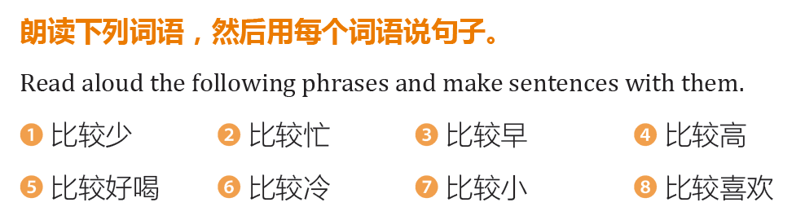
练习: P177

Slide 77
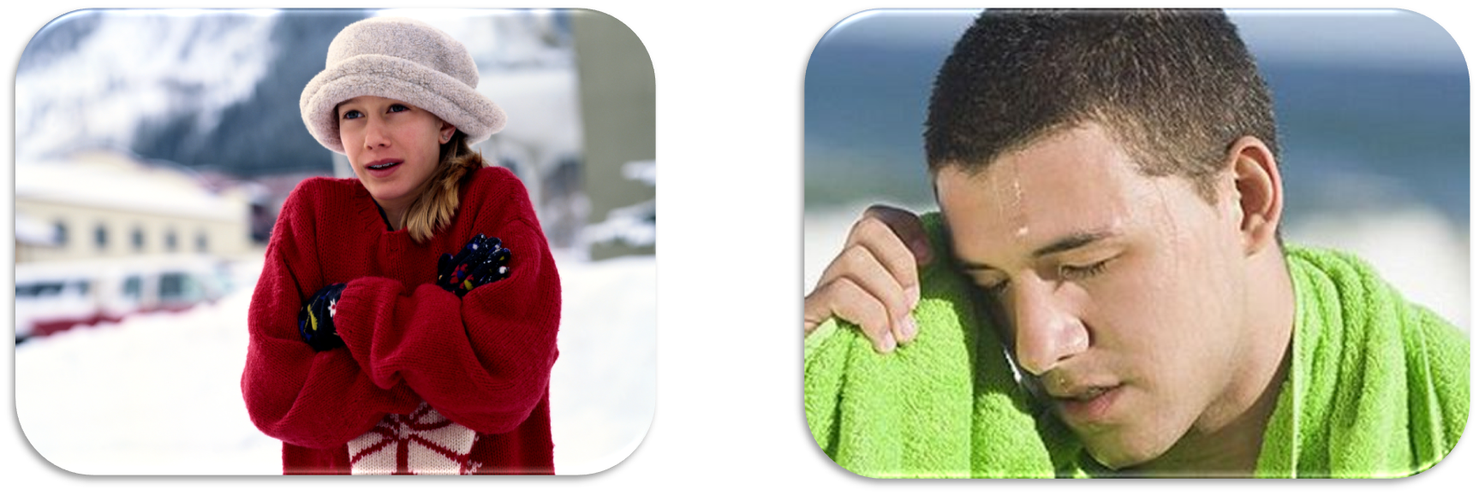
语言点3:不A不B
冷和热都不舒服，不冷不热，很舒服。

Slide 78
语言点3:不A不B
大
多
长
高
小——不大不小
少——不多不少
短——不长不短
低——不高不低

Slide 79
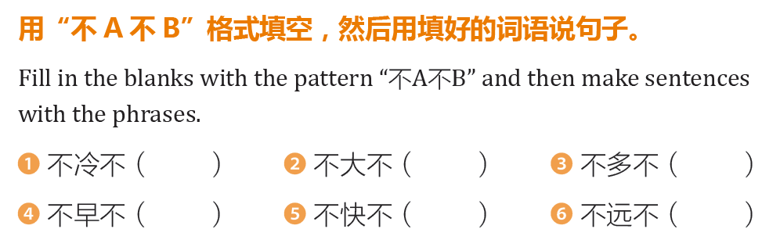
练习: P178
热
小
少
晚
慢
近

Slide 80
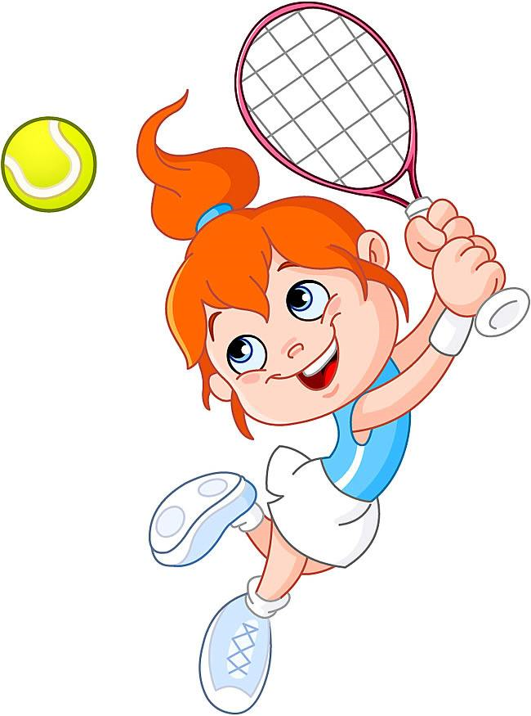
语言点4:如果……的话，就……
如果你周末有空的话，我们就一起喝咖啡吧。
如果明天下雨，我们就在宿舍看书吧。
天气好的话，我就去打网球。

Slide 81
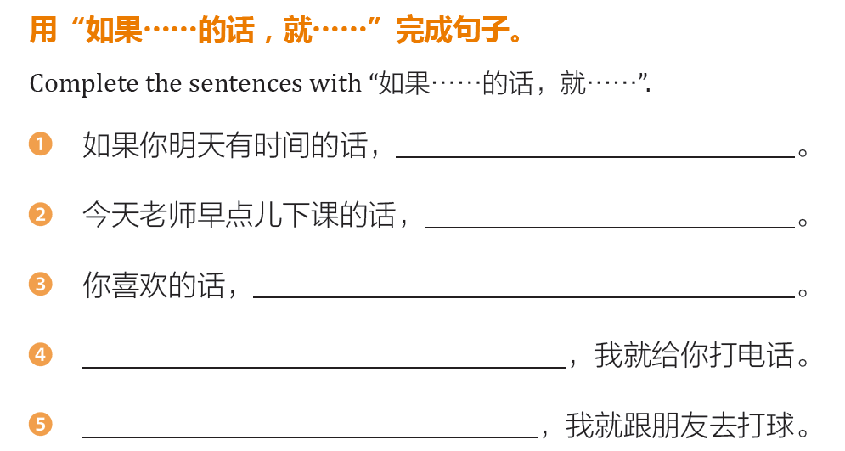
练习: P178
我们就去银行吧
我就去看朋友
就送给你吧
如果你没课的话
如果下午不下雨的话

Slide 82
语言点5:对了，……
A:今天的天气怎么样？
B:不冷不热，很舒服。
A:对了，你喜不喜欢打网球？
B:喜欢！
A：我们明天一起去打网球吧！

Slide 83
第 四 部 分
课 文

Slide 84
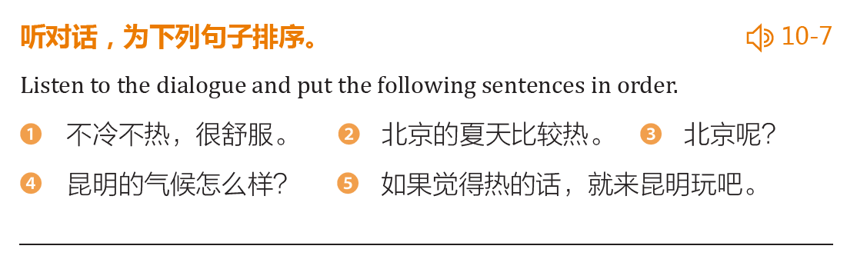
课文热身: P175
4 1 3 2 5

Slide 85
课文二
听课文，回答问题。
昆明的气候怎么样？
昆明的夏天呢？常常下雨吗？
她们喜欢干什么？

Slide 86
课文二
玛丽亚：你知道昆明的气候怎么样吗？舒不舒服啊？
高 美：比较舒服。昆明在中国的南边，
四季如春，不冷不热。
玛丽亚：夏天呢？
高 美：夏天比较热。
玛丽亚：常常下雨吗？

Slide 87
课文二
高 美：对，常常下雨。
玛丽亚：对了，你喜不喜欢打网球？
高 美：喜欢！
玛丽亚：太好了！我也喜欢。
如果这个周末有空的话，我们就一起去吧。
高 美：好啊！

Slide 88
课文二
玛丽亚：你知道……吗？……啊？
高 美：……。昆明……，四季如春，……。
玛丽亚：夏天呢？
高 美：夏天……。
玛丽亚：常常……？

Slide 89
课文二
高 美：对，常常……。
玛丽亚：对了，你……？
高 美：喜欢！
玛丽亚：……！我……。
如果……，我们……。
高 美：好啊！

Slide 90

练习: P179

Slide 91

练习: P179
D
C
A
B

Slide 92

练习: P179
热
舒服
一样
热
雨
冬天
最
不过
气候

Slide 93

10-9: P180
√

Slide 94

练习: P180
√
√
√

Slide 95

10-10: P180
√
√

Slide 96

练习: P180
√
√

Slide 97
练习：P181
听说上海的夏天比较热，冬天比较冷，春天和秋天不冷不热，很舒服。很多上海人不太喜欢夏天和冬天，比较喜欢春天和秋天。
夏天太热的时候，如果有空的话，人们喜欢逛商场；春天和秋天的时候，人们喜欢去公园锻炼身体，跑跑步、打打太极拳什么的。

Slide 98

练习: P181
√
√

Slide 99
练习：P181
我喜欢运动，平时喜欢打打篮球、踢踢足球什么的。不过我最喜欢的运动是滑雪和游泳，所以我最喜欢的季节是冬天和夏天。冬天我常和朋友一起去滑雪，夏天常去游泳馆游泳。

Slide 100

练习: P181
√
√
√

Slide 101

下课了！

